Slide 1
第1章
制图基本知识和基本技能

Slide 2
1.4 尺规绘图的绘图仪器和绘图步骤
尺规绘图
绘制机械图样
的方法
徒手绘图
计算机绘图
尺规绘图是基础，具备良好的尺规绘图能力，才有可能借助其他绘图手段和工具绘制高质量的工程图。

Slide 3
1.4.1 尺规绘图仪器及其用法
1.图板和丁字尺
图板供铺放图纸用，它的表面须平整，左右两导边须平直。
丁字尺由尺头和尺身组成，使用时尺头的内侧边紧贴图板左侧的导向边，可上下移动。

Slide 4
1.4.1 尺规绘图仪器及其用法
1.图板和丁字尺

Slide 5
1.4.1 尺规绘图仪器及其用法
1.图板和丁字尺

Slide 6
1.4.1 尺规绘图仪器及其用法
2.圆规
用于画圆或圆弧。
圆规及其附件
点圆规
圆规中的铅芯

Slide 7
1.4.1 尺规绘图仪器及其用法
2.圆规
圆规的用法

Slide 8
1.4.1 尺规绘图仪器及其用法
2.圆规
圆规的用法
接延长杆画大圆

Slide 9
1.4.1 尺规绘图仪器及其用法
3. 分规
分规是用来量取尺寸和等分线段 。
(a)量取长度
(b)两针尖对齐
（c)用弹簧分规
量精确距离
(d)分割线段时分
规摆动的方法

Slide 10
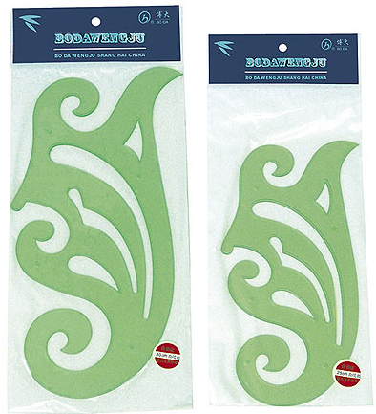
1.4.1 尺规绘图仪器及其用法
4.曲线板（绘制非圆曲线）

Slide 11
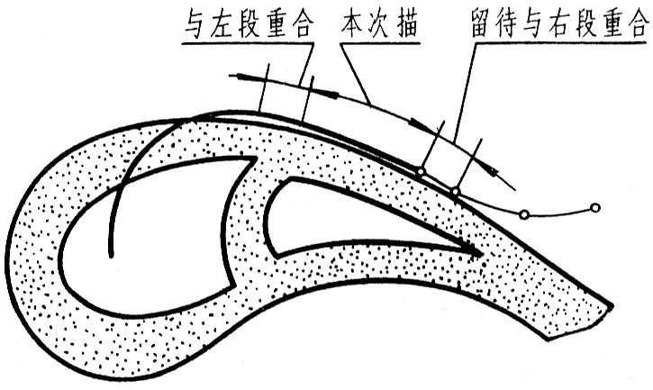
1.4.1 尺规绘图仪器及其用法
4.曲线板（绘制非圆曲线）

Slide 12
1.4.1 尺规绘图仪器及其用法
5.铅笔
B或2B：画粗线；
H或HB：写字；
2H或H：画细线及底稿。

Slide 13
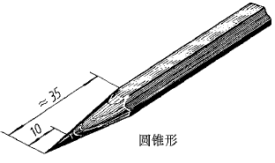
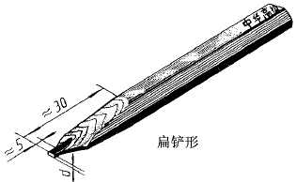
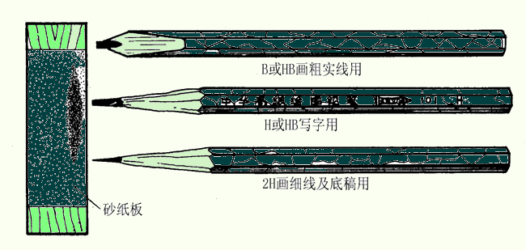
1.4.1 尺规绘图仪器及其用法
铅笔的削法

Slide 14
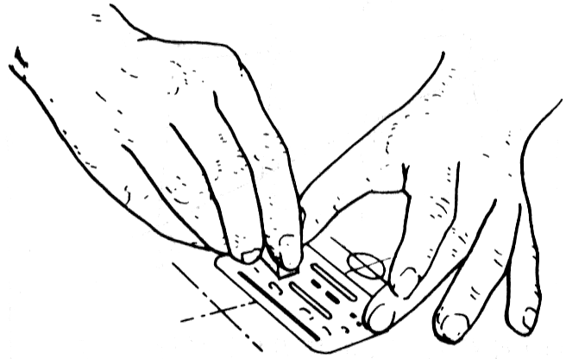
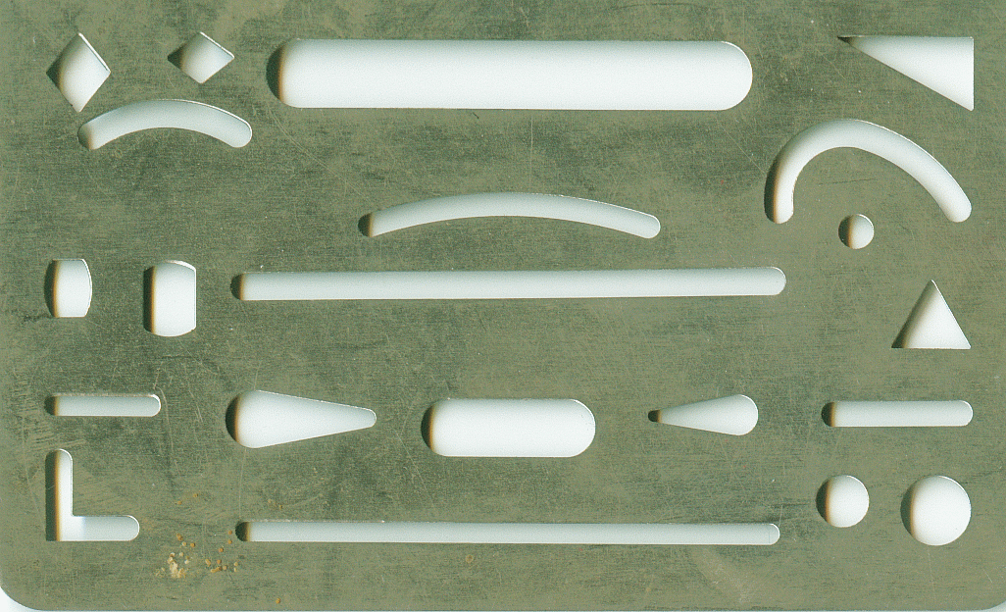
1.4.1 尺规绘图仪器及其用法
6.擦图片（修改图线）

Slide 15
1.4.1 尺规绘图仪器及其用法
7. 其他工具
削铅笔刀；
橡皮；
透明胶纸（固定图纸）；
量角器（测量角度）；
砂纸(磨铅笔)；
小刷（清除图面上橡皮屑等）。

Slide 16
需购买的绘图用品
铅笔(2B、HB、2H各一支)；
圆规（大、小圆规各一套）；
三角板一付（规格为15至20厘米）；
削铅笔刀；
橡皮；
透明胶纸（固定图纸）；
量角器（测量角度）；
擦图片(修改图线)；
曲线板(绘制非圆曲线)。
买

Slide 17
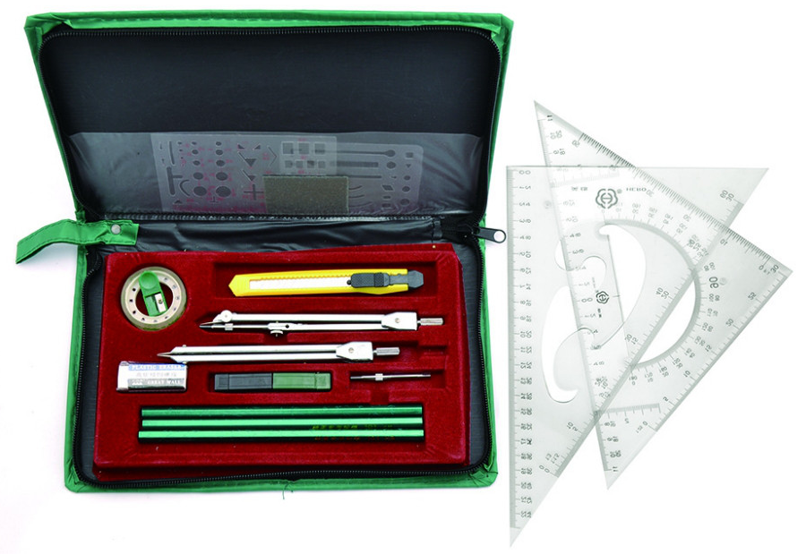
需购买的绘图用品
买

Slide 18
1.4.2 尺规绘图方法和步骤
要使图样绘制的又快又好，除了必须熟悉制图标准、掌握几何作图方法和正确使用绘图工具外，还需要有一定的工作程序：
1.准备工作
准备绘图用的图板、丁字尺、三角板、仪器及其他工具、用品；再把铅笔按线型要求削好，圆规中的铅芯应准备几根备用；擦净图板、丁字尺和三角板，然后把手洗干净。

Slide 19
1.4.2 尺规绘图方法和步骤
2.固定图纸
根据所绘图形的大小和比例，选取合适的图纸幅面。
先用橡皮检查图纸的正反面（易起毛的是反面），然后把图纸铺在图板的左方，图纸下方留有放丁字尺的余地，用丁字尺找正后，用胶带固定图纸。

Slide 20
1.4.2 尺规绘图方法和步骤
3. 绘图框和标题栏
按国标规定的幅面和周边，先用细实线画出图框和标题栏（采用图1-4教学中使用的格式），留待以后加深。

Slide 21
1.4.2 尺规绘图方法和步骤
3. 布置图形的位置
布置图形要匀称、美观。
图形位置确定后，画出各图的基准线。画图时只把要画图的地方露出来，其余地方用一张洁净的纸盖好。

Slide 22
1.4.2 尺规绘图方法和步骤
5. 绘制底稿 根据各图的基准线，用细实线画 底稿。先画主要轮廓线，最后画细节。
6. 检查 检查、修改底稿作图线。
7. 描深 按先曲线后直线、先实线后其他线的顺序描深。尽量使同类线的粗细、浓淡一致。
8. 标注 标注尺寸,书写其他文字、符号，填写标题栏。
9. 整理 检查，改正错误，清洁图面，完成全图。

Slide 23
作 业
第二次课作业：
P3：3，5
大作业：
P4

